Slide 1
Школа молодого викладача в ЮПМЛ
Форми організації
навчання

Slide 2
План
Поняття про форми організації навчання.
Історичний розвиток форм навчання
Характеристика форм навчання
Типи та структура уроків
Вимоги до уроку та підготовка викладача до уроку

Slide 3
Форма організації навчання
Зовнішнє вираження
узгодженої діяльності викладача та учнів, що здійснюється у встановленому порядку і певному режимі

Slide 4
Взаємозв'язок форм і методів навчання
ФОРМА
МЕТОД
ФОРМА

Slide 5
Історичний розвиток організаційних форм навчання
Індивідуальна форма
Індивідуально-групова форма
Система взаємного навчання
Система вибіркового навчання
Лабораторно-бригадна система навчання
Класно-урочна система навчання

Slide 6
Перевірка домашнього завдання
Основні методи:
Усне індивідуальне опитування
Фронтальне опитування
Міні-диктанти
Робота біля дошки
Перевірка за допомогою карток-завдань
Комп'ютерне тестування

Slide 7
Урок основна форма організації навчання
Логічно завершений, цілісний елемент навчально-виховного процесу, в якому представлені мета, засоби і методи навчання; проводиться з постійним складом учнів у відведених рамках занять за твердо встановленим розкладом і організацією навчання за одним і тим же навчальним матеріалом

Slide 9
Елементи уроку
Організаційна частина
Мотивація навчальної діяльності
Перевірка знань учнів
Стимулювання навчальної діяльності
Актуалізація опорних знань учнів
Пояснення нового матеріалу
Діагностика правильності засвоєння учнями знань
Закріплення нового матеріалу
Підбиття підсумків уроку
Повідомлення домашнього завдання

Slide 10
Організаційна частина уроку
Мета: Мобілізувати учнів до праці, активізувати їх увагу, створити робочу атмосферу на уроці
Компоненти:
Привітання
Виявлення готовності до уроку (зовнішній стан приміщення, робочих місць учнів, осанки та зовнішнього вигляду учнів)
Перевірка відвідування

Slide 11
Мотивація навчальної діяльності учнів
Суть: формування в учнів потреби вивчення конкретного навчального матеріалу
Містить: повідомлення теми, мети та завдань уроку, переконання учнів в індивідуальній та суспільній значимості навчання

Slide 13
Вивчення нового матеріалу
Основні вимоги:
Доступність викладу навчального матеріалу
Виділення основного, головного в повідомлюваних знаннях
Використання наочності
Організація зворотного зв'язку

Slide 14
Закріплення нового матеріалу
Основні методи:
Вибіркове фронтальне опитування
Колективна робота на вироблення вміння застосовувати набуті знання на практиці (розв'язування вправ, задач тощо)
Самостійна робота

Slide 15
Підбиття підсумків уроку
Основні елементи:
Коротке повідомлення про виконання запланованої мети та завдань уроку
Відображення позитивних та негативних аспектів діяльності класу та окремих учнів
Загальна оцінка роботи класу та окремих учнів

Slide 16
Повідомлення домашнього завдання
Вимоги:
Домашнє завдання повинно складатися різнорівневі відповідно до 12-ти бальною системою
Викладач повинен пояснити, як потрібно виконувати домашнє завдання
Проконтролювати зроблений запис у зошитах учнів

Slide 24
Структура інтерактивного уроку
Мотивація навчальної діяльності (5%)
Представлення мети та очікуваних навчальних результатів (5%)
Надання необхідної інформації (10%)
Інтерактивна вправа – центральна частина заняття (60%)
Підбиття підсумків оцінювання результатів уроку (20%)

Slide 26
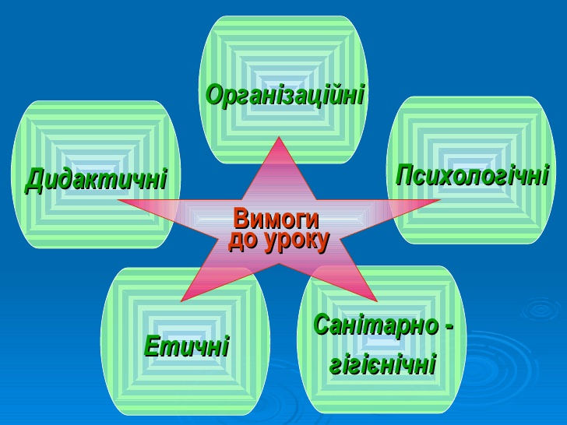

Slide 27
Шляхи удосконалення уроку
Різноманітність видів уроків
Максимальна щільність уроку
Насиченість уроку різними видами пізнавальної діяльності
Організація самостійної діяльності учні
Встановлення між предметних зв'язків

Slide 28
Підготовка викладача до уроку

Slide 29
Попередня підготовка до уроку
Вивчення навчальної програми, підручників, посібників
Вивчення особливостей групи, контингенту учнів

Slide 30
Безпосередня підготовка до уроку
Формулювання мети і завдання уроку
Вивчення обсягу і змісту навчального матеріалу
Вибір форм організації навчання
Вибір методів і прийомів навчання
Наочно-технічне оснащення уроку
Визначення змісту й методики виконання домашнього завдання
Складання плану-конспекту уроку
Самоперевірка готовності до уроку

